Slide 1

Hva er en QR-kode?
QR-kodens hemmelighet

Slide 2
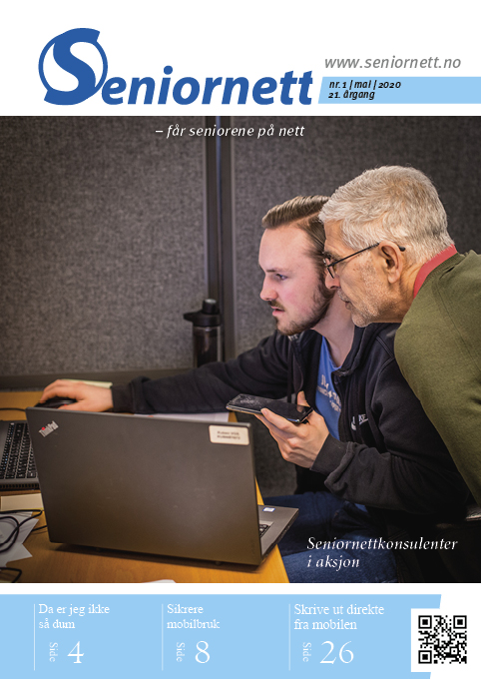
Hva står bokstavene QR-for
QR står for quick response
Kan lagre store mengder data
Gir brukeren øyeblikkelig tilgang til informasjon når den skannes

Slide 3
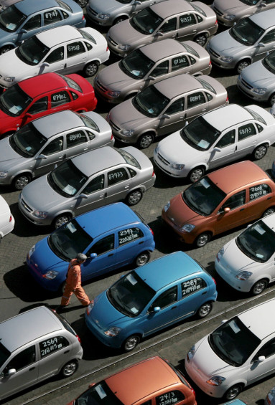
Kort historikk om QR-koder
Første QR-kode funnet opp i Japan i 1994
Rask tilgang kjøretøy og deler i bilproduksjonen
Kan leses i to retninger – du trenger ikke finne riktig vinkel – gir rask respons
QR-kode er en strekkode som kan leses i to retninger og har plass til mye mer data

Slide 4
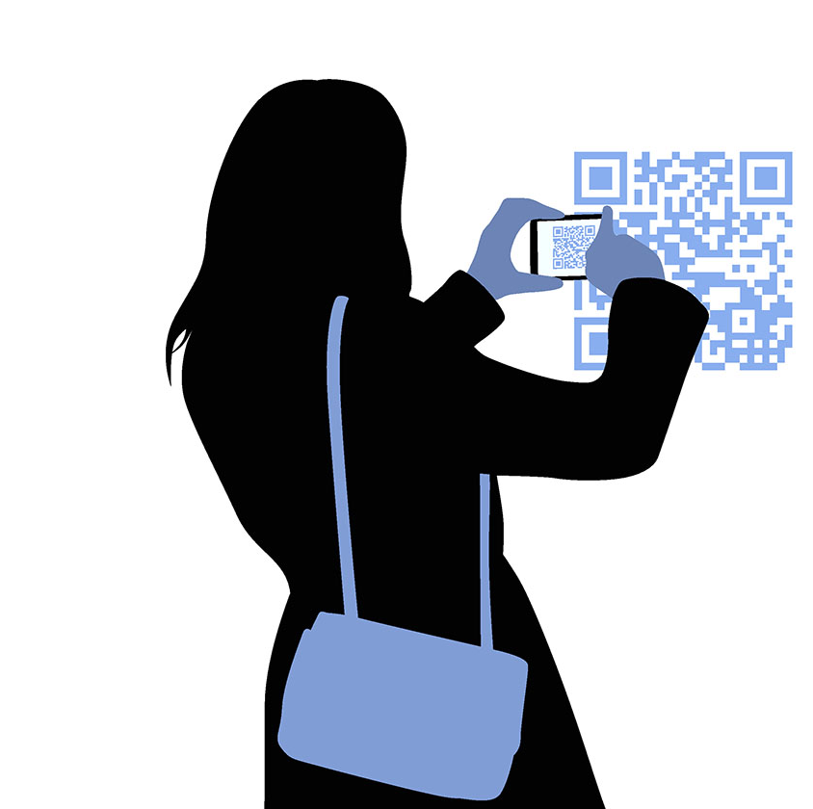
Åpen kildekode
Bilbransjen tok raskt QR-koden i bruk.
Denso Wawe – oppfinnerne av QR-koden ga fra seg patentrettighetene.
Det betyr at vi alle kan lage våre egne QR-koder.
Det betydde ingenting – for vi forbrukere hadde ikke utstyr til å skanne QR-koden

Slide 5
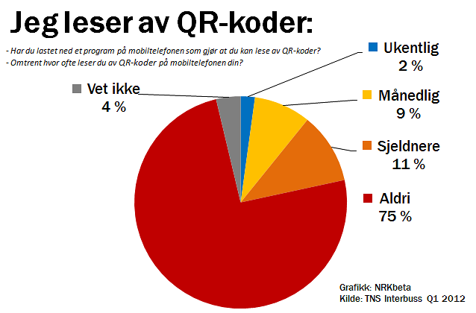
2002 – Det store gjennombruddet
I 2002 kom de første mobiltelefonene med innebygde QR-lesere i Japan.
iPhone kom på markedet med innebygget QR-leser i kameraet
Nå har også Android-telefoner også dette innebygget i kameraene.
Men i 2012 skrev en strategisk rådgiver i NRK Beta at QR-koder var bare tull og mest brukt i reklamebransjen
Så kom koronaen!

Slide 6
Hvordan virker en QR-kode
Tre store kvadrater - finder
Stille sone
Justeringsmønster
Timingsmønster
Versjonsinformasjon

Slide 7
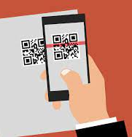
Fordelen med QR-koder
Mer informasjon enn en strekkode
Mindre feil enn strekkode – kan legge inn flere sikrings- og kontrollmekanismer
Enkel i bruk – alle kan skanne en QR-kode hvis de har smarttelefon
Enkel å skrive ut
Sikrere – mulig å kryptere informasjonen

Slide 8
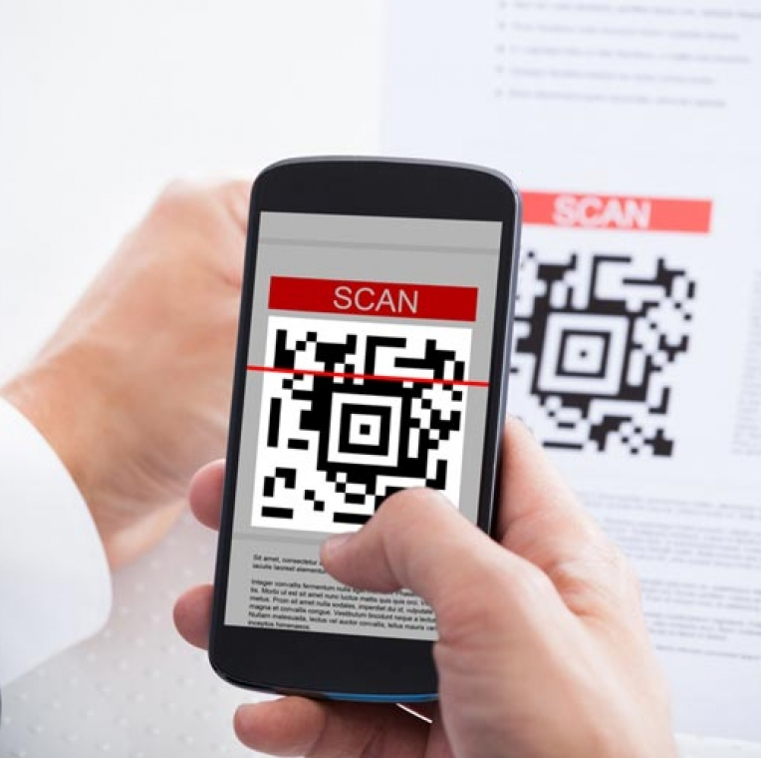
Hvordan skanne en QR-kode på mobilen
De fleste smarttelefoner har innebygget QR-skanner i kameraet.
Eller du kan laste ned QR-skanner fra AppStore eller GooglePlay

Slide 9
Hva slags informasjon kan du finne?
Kan brukes til å kobles direkte til nedlasting av app
Autentisere online-kontoer og bekrefte påloggingsdetaljer
Få tilgang til Wi-Fi
Sende og motta betalingsinformasjon

Slide 10
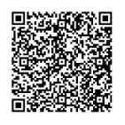
Hvordan lage en QR-kode?
Åpne nettsiden:
no.qr-code-generator.com
Velg vCard og skriv inn informasjonen
Velg lag en QR-kode – vær tålmodig.

